Slide 1
Магнітні властивості речовин

Slide 2
Діамагнети́зм
властивість речовини намагнічуватися у зовнішньому магнітному полі в напрямку протилежному напрямку цього поля.

Slide 3
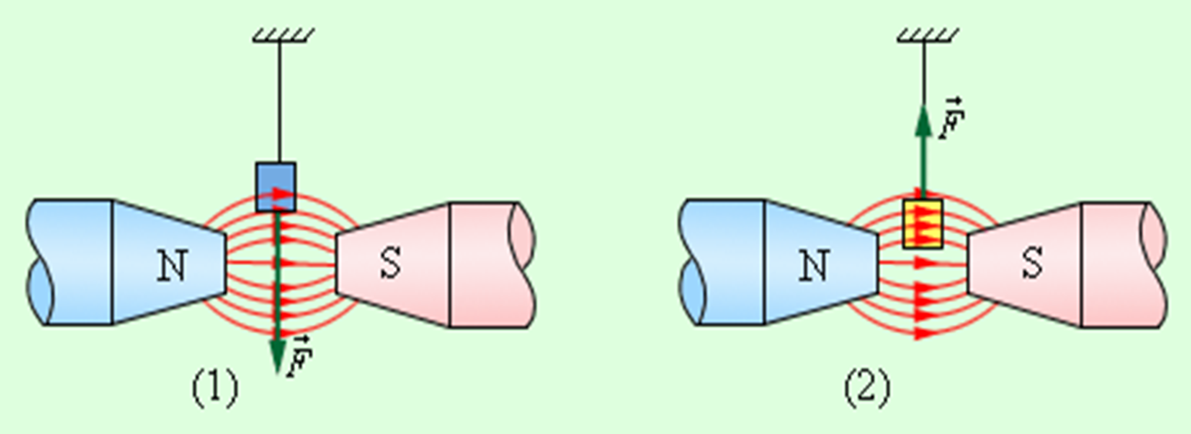
Тобто, це явище виникнення у речовині (діамагнетику) намагніченості, направленої назустріч зовнішньому (намагнічувальному) полю. Магнітна проникність діамагнетиків , а магнітна сприйнятливість .

Slide 4
Природа діамагнетизму полягає в тому, що при внесенні діамагнетика в магнітне поле у його об'ємі індукуються вихрові мікроструми, які згідно з правилом Ленца, створюють власне магнітне поле, спрямоване назустріч зовнішньому полю. Проявом діамагнетизму є послаблення магнітного поля при внесенні в нього діамагнітної речовини.

Slide 5
Діамагнетизм різною мірою притаманний всім речовинам. В ряді речовин він перекривається іншими, сильнішими ефектами (орієнтаційними, обмінними). Діамагнетиками є інертні гази, азот, водень, мідь, ртуть, вісмут, цинк, золото, срібло, вода тощо.
Наслідком діамагнетизму є виштовхування діамагнітних тіл з областей сильного магнітного поля в області, де воно слабше. Цей ефект можна використати для левітації, тобто для зависання діамагнітного об'єкта на певній висоті під дією постійного в часі, але неоднорідгого в просторі зовнішнього магнітного поля.

Slide 6
Розрізняють діамагнетизм прецесійний та діамагнетизм Ландау.

Slide 7
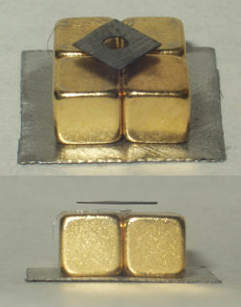
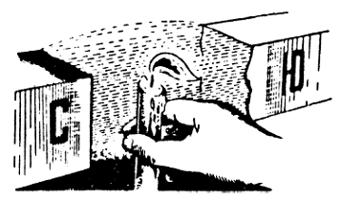
Прецесійний діамагнетизм
Прецесійний діамагнетизм обумовлений додатковою кутовою швидкістю внутрішньоатомних електронів, яка є наслідком дії магнітного поля. Таким чином у кожному атомі або йоні з'являється додатковий магнітний момент, спрямований проти первинного зовнішнього магнітного поля.

Slide 8
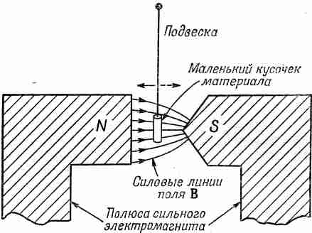
Діамагнетизм Ландау
це діамагнетизм вільних електронів у твердому тілі, який виникає під дією зовнішнього магнітного поля внаслідок квантування руху електронів у площині перпендикулярній магнітному полю.

Slide 9
Крім того, розрізняють діамагнетизм атомарний і багатоелектронних молекул, які дещо відрізняються своєю природою. Атомарний діамагнетизм не залежить від температури. Діамагнетизм багатоелектронних молекул визначається двома факторами: один пов'язаний з прецесією електронних оболонок, другий — з поляризацією електронних хмарок під впливом зовнішнього магнітного поля, що призводить до появи невеликого орбітального магнітного моменту, орієнтованого паралельно напруженості магнітного поля.

Slide 10
Парамагнетизм
властивість речовин слабо намагнічуватися в напрямі дії зовнішнього поля (напрямі силових ліній цього поля). Атоми або молекули парамагнетиків мають результуючий магнітний момент, який розглядається як магнітний диполь.

Slide 11
При відсутності зовнішнього магнітного поля диполі орієнтуються хаотично і тіло не виявляє ознак намагніченості. При внесенні парамагнетика у магнітне поле магнітні диполі повертаються, орієнтуючись своїм магнітним моментом уздовж зовнішнього поля. Цьому заважає тепловий рух молекул. Кінцевий сумарний магнітний момент одиниці об’єму парамагнетика залежить від величини зовнішнього магнітного поля і від температури. Властивість П. використовується при збагаченні деяких видів корисних копалин.

Slide 12
Феромагнетизм
деякі метали (залізо, нікель, кобальт, гадоліній, манган, хром та їхні сплави) з великою магнітною проникністю, що проявляють явище гістерезису; розрізняють м'які феромагнетики з малою коерцитивною силою та тверді феромагнетики з великою коерцитивною силою. Феромагнетики використовуються для виробництва постійних магнітів, осердь електромагнітів та трансформаторів.

Slide 13
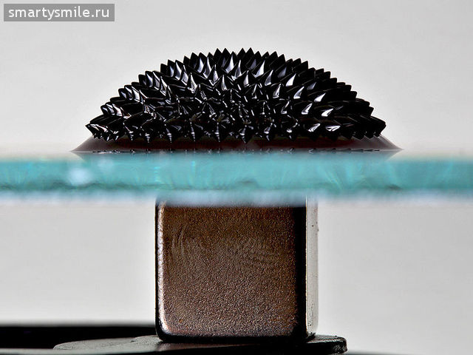

Slide 14
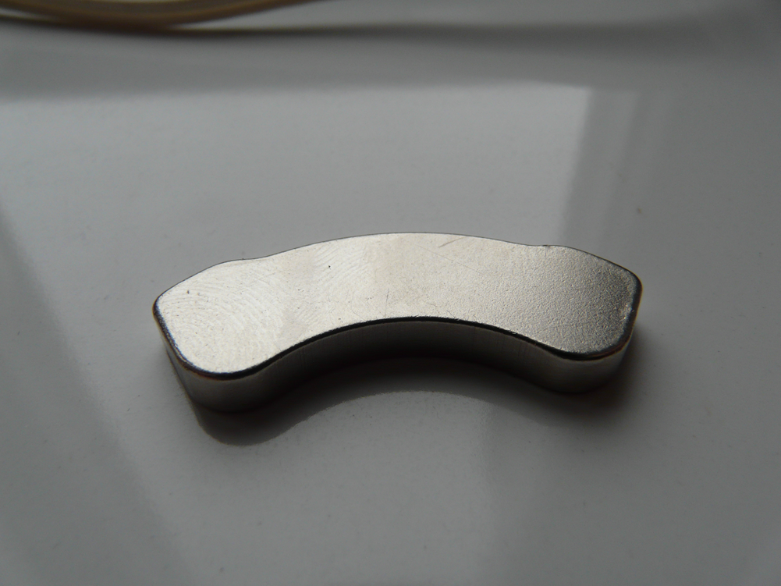

Slide 15
Кінець
Дякую за перегляд

Slide 16
Підготував учень 11-А класу
Діденко Владислав

